Slide 1
Základy archeologie
2. Počátky Slovanů – původ a migrace, časně slovanské období, avarské a franské vlivy.

Slide 2
Prameny
(Etnogeneze: řec. ethnos - národ, genesis - původ, vznik)
Slované – etnikum indoevropského původu, jehož etnogenezi dokládají prameny:
Lingvistické – glottochonologie: metoda historické jazykovědy zaměřená na zjištění doby oddělení
jazyků od společného základu a) hydronyma, oronyma (názvy řek, hor)
b) jazykové výpůjčky od sousedních etnik
Historické – zprávy řeckých, římských, byzantských a ruských autorů
Archeologické – hmotné a duchovní projevy Slovanů v období 5/6. – 10. stol.
Antropologicko-genetické – analýzy DNA
Etnografické – národopisné paralely
Kulturně-historické, antropologické – životní styl, náboženství, architektura, vojenství aj.

Slide 3
Prameny
(Etnogeneze: řec. ethnos - národ, genesis - původ, vznik)
Slované – etnikum indoevropského původu, jehož etnogenezi dokládají prameny:
Lingvistické – glottochonologie: metoda historické jazykovědy zaměřená na zjištění doby oddělení
jazyků od společného základu a) hydronyma, oronyma (názvy řek, hor)
b) jazykové výpůjčky od sousedních etnik
Historické – zprávy řeckých, římských, byzantských a ruských autorů
Archeologické – hmotné a duchovní projevy Slovanů v období 5/6. – 10. stol.
Antropologicko-genetické – analýzy DNA
Etnografické – národopisné paralely
Kulturně-historické, antropologické – životní styl, náboženství, architektura, vojenství aj.

Slide 4
Slované
Etnicky, kulturně a jazykově náleží k indoevropské jazykové rodině (Indogermanische Sprachfamilie)
1813 – Thomas Young: označení skupiny jazyků, které se společně vyvíjely z předpokládaného
indoevropského prajazyka v oblastech Eurasie: od Bajkalského jezera po Podněstří
Nostratická teorie – z lat. noster (náš), také boreální hypotéza
1903: dánský lingvista Holger Pedersen, později: Aharon Dolgopolski a V. M. Illič-Svityč
– předpokládá existenci společné jazykové rodiny, jako základu, z něhož vzniklo:
šest jazykových prarodin:
1. indoevropská
2. severohamitská
3. kartvelská (jihokavkazské)
4. uralská
5. altajská
6. drávidská

Slide 5
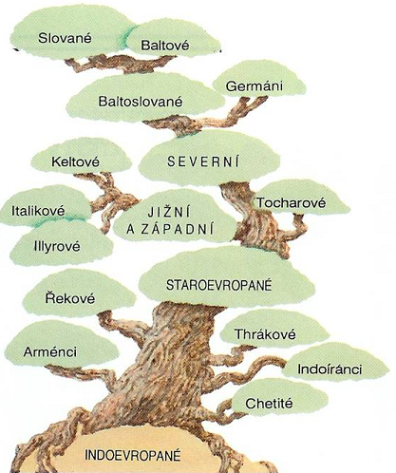
Indoevropská
jazyková skupina
Dezintegrace – slovanské etnikum se vyčlenilo
v závěrečné fázi
fáze: oddělil se jazyk – chetitský
– indo-iránský
2. fáze – arménský
– řecký
– trácký
– italický
– keltský, ilyrský
– germánský
– baltoslovanský
fáze – baltština
– slovanština

Slide 6
Slovanská pravlast a její lokalizace
Slovanská pravlast – území, kde proběhla etnogeneze Slovanů
– prostor, kde došlo ke „vzniku“ slovanského etnika se měnil v souvislosti s expanzí.
Ilyrsko-balkánská teorie – balkánský či naddunajský původ (podle Nestora)
Teorie o asijském původu – původní sídla hledána ve střední Asii
Maloasijská teorie – modifikacovaná balkánské teorie (překonána)
– oživena něm. slavistou Heinrichem Kunstmannem
Tzv. Evropská teorie – vznik v Evropě mimo Balkán
– sídla Praslovanů byla hledána v Německu nebo v západním Polsku
(romantismus)

Slide 7
Název Slované – není zcela jasný
– etnonymum Slověne se odvozuje od praslovanského sluti (tj. slouti, tj. být
proslulý), označující lidi proslulé svým jazykem (tj. mluvící jasně, srozumitelně)
– Slověninъ, Slověne: „lid patřící Slověnovi“ (podle Horace Lundta)
– název Sclavenes: používali byzantští autoři pro různé skupiny obyvatelstva
sédlící za Dunajem na sever od Byzance
– poč. 6. stol.: prvně Slovany zmiňuje Pseudo-Caesarius Nazianus v díle Dialogī
Název Němec (němьcь) – označoval němého člověka, který neumí mluvit slovanským jazykem (tj. cizince)
– Němci označovali Slovany termínem Wenden (Winden)

Slide 8
Vývoj praslovanštiny
Baltoslovanská jazyková jednota: 2. pol. 2. tis. př. n. l.
Praslovanská jednota: konec 2. tis. př. n. l. – 0. n. l.
Nářeční štěpení praslovanštiny: 5./6. – 8./10. stol. (formování samostatných slovanských jazyků)
Praslovanština – původně jeden jazyk (lingua franca), který se rozchodem Slovanů rozdělil na samostatné skupiny,
– Omeljan Josypovič Pritsak: 1983: ukrajinský profesor historie na Hrarvarské univerzitě
praslovanština fungovala jako společný komunikační
jazyk (lingua franca), jehož největší jednoty bylo dosaženo
ve 2. pol. 8. stol. (750–800)
8. stol.: slovanská etnická identita (nářeční štěpení)
Staroslověnština – jazyk vytvořený Konstantinem a Metodějem (církevní slovanština východního ortodoxního kultu)
Národní jazyky – ustavily se po zaujetí nových sídel a po vzniku prvních slovanských států v 9. – 10. stol.
– plně se rozlišily na přelomu 12./13. století (v dnešní podobě)

Slide 9
Historické prameny
Konec 1. a 2. stol. – antičtí autoři uvádí Venety či Venedy: termín později používaný pro označení Slovanů
Plínius Starší (23/24 – 79 n. l.) – námořní důstojník a velitel válečného loďstva
– Naturalis historia (cca 77 n. l.): jako první užívá etnonymum Venedi či Veneti
Publius Cornelius Tacitus (cca 56 – 120 n. l.) – Germania (98 n. l.): popisoval země za hranicemi římského impéria
Venety umístil na severovýchodní hranici
Klaudius Ptolemaios z Alexandrie (2. pol. 2. stol.) – řecký astronom, matematik a geograf
– Geografiké hyfegésis: Veneti jako jeden ze sarmatských
kmenů východně od dolní Visly
Tabula Peutengeriana (3. stol. n. l.) – mapa nazvaná podle jejího bývalého majitele Konráda Peuntigera
– zachycuje Venady v Sarmatiae v Dácii a Venedi u Bastarnských Alp (Karpat)

Slide 10
Prokopios Caesareje
(cca 500 – cca 565 n. l.)
Byzantský historik a člen družiny vojevůdce Belisara, který se účastnil bojů Byzance s germánskými Góty
De bello Gothico – v díle O válce Gótské dokládá přítomnost slovanských kmenů na středním Dunaji
– 512: zpráva o Herulech, kteří po porážce od Langobardů (494 – 509) táhli ze středního
Podunají přes …„území všech slovanských kmenů“
537 – popsal obléhání Říma a zmínil se o Hunech, Slovanech a Antech, kteří sídlili za řekou Istros (Dunaj)
548 – ….když slovanské vojsko překročilo Dunaj, zabíjeli a brali do otroctví všechny dospělé muže, kteří jim
padli do rukou a loupili majetek…

Slide 11
Jordanes († 552)
Římský historik germánského původu: žil v Byzanci
Působil jako notář gótského krále Guntikise v římských službách na Dunaji
De origine actibusque Getarum – spis O původu a dějinách Gótů
– vychází z římské tradice dělící svět severních barbarů na Germánii a Skýthii, jejichž
hranice byla od přelomu 1 a 2. stol. vytyčována severně od Carnunta
(dnešní Petronell u Bratislavy).
– čerpal z Dějin Gótů od dvorního historika gótských králů Cassiodora (526 - 533 n. l.)
– Venety, Sklavíny a Anty lokalizoval k pramenům Visly

Slide 12
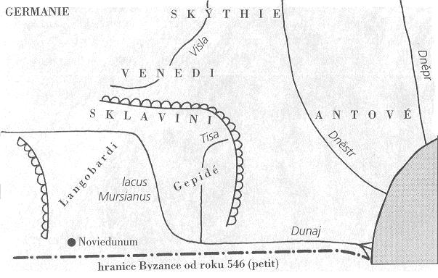
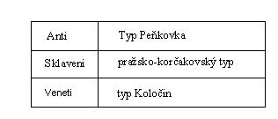
….“od pramenů Visly podél severního svahu
Karpat se usídlil národ Venetů“, které považuje
za nadřízené Antům a Sklavínům.
Jinde říká, že Veneti jsou „zrozeni z jednoho rodu
a přijali tři jména: Veneti, Sklaveni a Antové“ .
Sklavíni – sídlí od města Noviedunum (dnes
Isakča v dunajské deltě) a Mursinaského jezera
(dnešní Osjek v ústí Drávy do Dunaje) až k
Dněstru a na sever až k Visle.
– podle popisu sídlili uvnitř Karpatské kotliny, ale
na sever od Langobardů a Gepidů (Morava,
Slovensko a Podkarpatská Rus).
Antové – ...„kteří jsou z nich nejsilnější“… obsadili
území od Dněstru k Dněpru.

Slide 13
Barbarští historikové
Martin z Dumia (Bragy)
– narodil se 510/520 v jižní Pannonii (Szombathely) odkud odešel kolem roku 536 do Portugalska
– v r. 570 se stal arcibiskupem v Braze
– uvádí, že v Panonii byli dříve Slované než Avaři
Jan z Efesu
– syrský historik ve své kronice popisuje události let 575 – 585, kdy došlo k invazi Slovanů na Balkán
– Slovany označuje jako prokletý národ kvůli loupeživým výpravám za Dunaj (proti Východořímské říši)
Teofylakt Simokrattes
– byzantský písař z 1. pol. 7. stol. ve své Historii popisuje nájezdy Avarů a Slovanů na Byzanc

Slide 14
Pověst vremennych let
1113 – nejstarší výklad etnogeneze Slovanů
– sepsal mnich Nestor z kyjevo-pečerského kláštera
– za pravlast Slovanů považuje Panonii, odkud se měly jednotlivé slovanské kmeny rozsídlit do
východní, jihovýchodní a střední Evropy
– líčí legendární vyprávění o rozptýlení národů po stavbě věže v zemi Sennar:
„…Slované kdysi žili v Podunají, …„kde nyní je uherská a bulharská země, odtud se pak rozešli do svých
sídel mezi Labem, Dunajem a Dněprem…“
„…po mnoha letech se Slované usadili na Dunaji, kde nyní je země uherská a bulharská. A tito Slované
se rozešli po zemi a nazvali se jmény podle toho, kde se usadili, na kterém místě. Tak například jedni, když
přišli, usadili se na řece jménem Morava, i nazvali se Moravany a jiní se nazvali Čechy.“

Slide 15
Genetické výzkumy
Geny indoevropanů: okolo 4 tis. př. n. l. (kurganové kultury)
Haploskupina R1 – mužská Y-DNA: dědí se z otce na syna, pohlavní chromozom Y (vznik: 13 000 až 7 600)
ČR: R1a: 34% = 1/3 potomci Slovanů: převažuje u východoevropanů
indo-íránské jazyky (sanskrt, perština: tzv. Árjové (Írán = Árjan = Persie)
do vých. Evropy, přes stř. a již. Asii – ve 2. tis. př. n. l.
R1b: 22% = 1/5 potomci Keltů a Germánů: převažuje v západní Evropě (A, Š, F, Benelux, I)
spojována kentumovými jazyky (keltské-galské a germánské)
Geny lovců mamutů: (30 – 25 tis. př. n. l.)
Haploskupina U = 10% dnešních Čechů ( mitochondriální mDNA: dědí se z matky na dceru)
Haploskupina I = cca 20% dnešních Čechů (mužská Y-DNA)
Geny neolitických zemědělců z Předního východu:
Haploskupina G2a = 6% dnešních Čechů (mužská Y-DNA; Ötzi: 5300 př.n.l., horské oblasti)
Haploskupina E1b1b = 8% dnešních Čechů ( mužská Y-DNA (již E až sev. Af.; měl ji i Hitler)

Slide 16
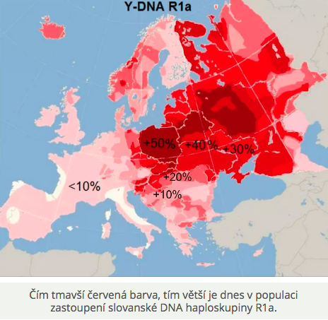

Slide 17
Antropologie, etnografie, kulturní historie
Antropologie – analýza ukázala na jednotu slovanské populace, i když nelze hovořit o homogennosti antropologického typu
– průměrný věk: východní Slované: 36 – 40 let
západní Slované: 32 – 41 let
jižní Slované: 42 – 47,5 let
– u nás: doložena příbuznost mezi populací z velkomoravských center a starších pohřebišť s litými bronzy,
typickými pro „avarsko-slovanské“ jízdní družiny
Etnografie – dnes má pro slovanskou archeologii spíše okrajový význam
– Pavel Josef Šafařík: 1836-7: Slovanské starožitnosti
– památky písemné, archeologické numismatické, národopisné a folklorní
– Lubor Niederle: 1902-25: Slovanské starožitnosti
– navázal na Šafaříka (historie, archeologie, etnografie, antropologie aj. obory)
Kulturní historie – jednotou slovanské kultury se zabýval A. V. Arcichovski a J. Eisner
– vypovídací možnosti hmotnýchch pramenů pro poznání širších kulturně-historických souvislosti

Slide 18
Teorie o původu Slovanů
1 . Autochtonní – vychází ze slavinity a předchozích středoevropských kultur a jejich sídelní kontinuity
– předchůdce Slovanů hledá v lužické kultuře: odmítnuto
– sídla mezi Dněprem, Dněstrem, Odrou a Labem již před dobou stěhování národů
Teorie biologické kontinuity – dlouhý sídelní vývoj na jednom místě od neolitu
(rolník neopouští půdu)
– antropologie nepotvrdila diskontinuitu osídlení
2. Alochtonní – výchozí oblast: lesostepní pásmo mezi Dněprem a Dněstrem
(střední Podněpří a poříčí Pripjatě)
– příbuznost časně slovanského pražského typu s typem Korčak
– pronikání do střední a jižní Evropy koncem doby stěhování národů (5. – 6. stol.)

Slide 19
Archeologické kultury spojované s počátky slovanské etnogeneze
Na integračním procesu se všechny tři pozdně římské kultury zřejmě podílely , ale žádná nebyla (pra)slovanská
Převorská kultura: 2. stol. př. n. l. – 5. stol. n. l. (Przeworsk v Malopolsku)
– etnicky smíšená s germánskými (Vandalové, Lugiové) a baltoslovanskými prvky
– spojovaná s Venedy; dnes je připisována Gótům
Zarubiněcká kultura: 3. – 2. (5.) stol. př. n. l. (Zarubyńcy na Ukrajině)
– baltská či slovanská (lokální varianta k. převorské s podílem germánských Bastarnů
– střední a hor. Podněpří a pripjaťské Polesí (dnešní jižní a západní Bělorusko)
Čerňachovská kultura: 2. – 5. stol. n. l. (Černjachiv u Kyjeva)
– na genezi se podílelo několik etnických skupin (elementy trácké, převorské,
zarubiněcké a zvláště východopomořské (Gótské)
– zanikla po r. 375 v důsledku hunské expanze

Slide 20
Stěhování národů
2. – 6. stol.
Příčiny – změny klimatu: chladnější a vlhčí klima, migrace germánských kmenů na jih
– populační růst a touha po půdě
– 375: vpád Hunů – tlak z mongolských stepí vyvolal posuny kmenových svazů Germánů a Slovanů na západ
– rozvrácení severního limitu: invaze do římských provincií: Moesie, Thrákiie, Dákie
– rozvrat římské říše: vlastnictví půdy ovládla úzká elitní vrstva (méně než 1% společnosti)
Géza Alföldy – absence skutečné střední vrstvy
– úpadek hospodářství (měst a řemesel)
Germánské kmeny:
– Vizigóti (západní Gótové), Ostrogóti (východní Gótové), Vandalové, Langobardi, Frankové, Alamani, Burgundi,
Durynkové, Sasové, Jutové, Anglové
Slovanské kmeny:
– východní: Rusko, Bělorusko, Ukrajina
– západní: Polsko, Pobaltí, Německo, Čechy, Morava, Slovensko
– jižní: Slovinsko, Srbsko, Chorvatsko, Bulharsko, Rumunko, Makedonie, Řecko

Slide 21
Langobardi – 489: odešli z původních sídel do Rugilandu (Weinviertl)
– 494: porazili Heruly a přesunuli se na území zvané Feld (Moravské pole)
– poč. 6. stol.: ovládli jižní Moravu a východní část Dolního Rakouska
kultura: merovejská: v době stěhování národů u západogermánských kmenů
pohřebiště: žárová na Znojemsku, Brněnsku a Hodonínsku, Slovensko jen v Děvínské bráně
sídelní objekty: zahloubené bez pece s kůly v rozich nebo uprostřed kratších stěn
keramika: hrubá v ruce robená
– 526/7: obsadili severní Panonii, kterou jim později udělil byzantský císař Justinián I. v roce 546/7
příčiny: tlak Slovanů a Avarů
– pol. 6. stol.: osídlení se rozšířilo na Brněnsko, záp. Slovensko (Děvínská Brána) a do Maďarska
– po pol. 6. stol.: osídlení se stahuje k Dunaji
– 568: odchází do severní Itálie, kde vytvořili vlastní stát s centrem v Pávii (Lombardie)
– 774: Langobardská říše zničena Franky

Slide 22
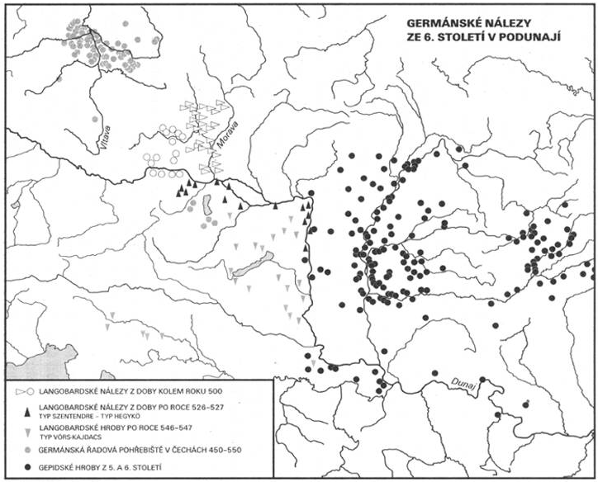

Slide 23
Postup Slovanů
5. stol. – západ: kultura Praha-Korčak (Sklavíni): Dněpr – horní Dněstr – Bug
– rozšíření: od Ukrajiny a Běloruska přes Polsko do vychodního Německa
Slovensko, Morava, Čechy, Dolni Rakousko, Rumunsko, jižní Řecko
– jih: kultura peňkovská (Anti): střední Prut a Dněpr
– sv.: kultura Koločinská (Venedi): horní Dněpr a Desna
3. třetina 5. stol. – nositelé pražského typu přešli z východní Ukrajiny na Krakovsko
poč. 6. stol. – přes průsmyky Západních Karpat do Pováží (Ponitří)
první desetiletí 6. stol. – z Pováží přes Bílé Karpaty do středního Pomoraví (Olomoucko)
po 568 – po odchodu Langobardů osídlili jižní Moravu a Dolní Rakousko
konec 6. a poč. 7. stol. – do Čech (Poděbradko, Kolínsko, Pražsko) a postupovali dál do Saska

Slide 24
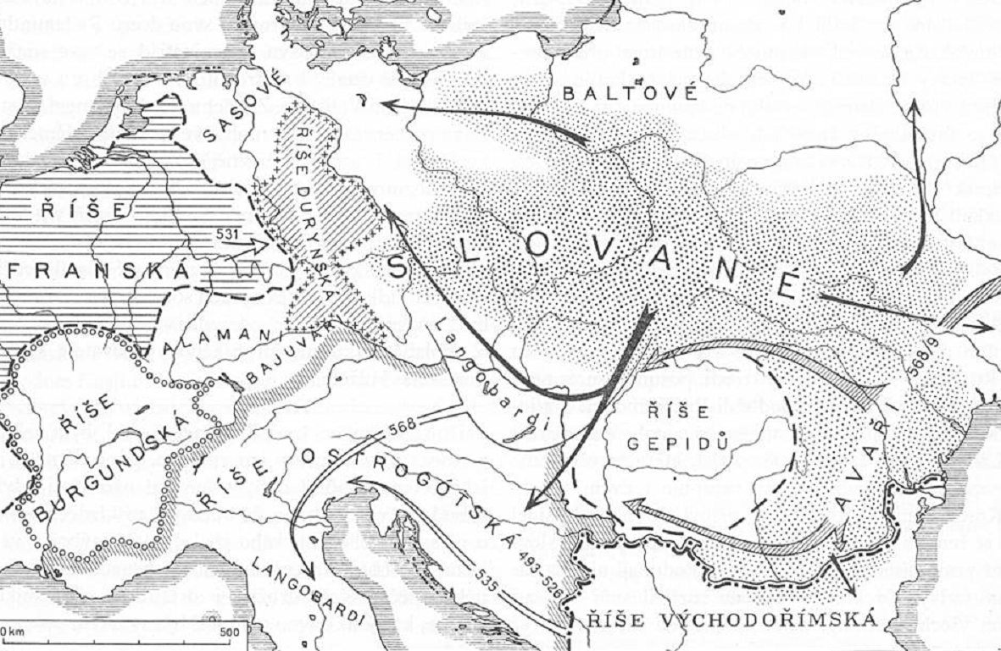
Bulhaři, Pečeněgové, Chazaři
Pečeněhové (ztotožňováni s kulturou saltovo-majackou) se do povolžských stepí přesunuli ze střední Asie v 5. – 6. stol. - typické jsou pro ně kostrové pohřby s koňmi v komorách pod mohylami
Později sousedí s Kyjevskou Rusí a část se přesunula do Zakarpatí
Bulhaři byli ze svého původního území vytlačeni Chazary a v 7. stol. zakládají Povolžské Bulharsko – hlavní město Bolgár - vyspělé šperkařství, architektura, od 10. stol. razí mince napodobující arabské dirhamy
Chazaři v polovině 7. století v Povolží (Itil) a na Donu (Sardel) - jejich říše je zničena Pečeněhy a Kyjevskou Rusí (965 – kníže Svatoslav)

Slide 25
Slovanská expanze
5/6. stol. – migrace završila proces etnogeneze: postup ve směru na:
1. západ – postup pražského typu: do stř. a sev. Evropy: Polsko, Morava, Čechy, Německo
2. východ – postup typu Peňkovka: za řeku Dněpr
3. jih – postup typu Korčak: na Balkán: Rumunsko, Bulharsko, Jugoslávie, Maďarsko, Rakousko
Řecko, Malá Asie
První státy: Západní Slované – Sámova říše (7 stol.)
– Velká Morava (9. stol.)
– Český stát (konec 9. stol.)
– Polsko (10. stol.)
Východní Slované – Kyjevská Rus (9. stol.)
Jižní Slované – Bulharsko (7. stol.)
– Chorvatsko (9. stol.)
– Srbsko (12. stol.)

Slide 26
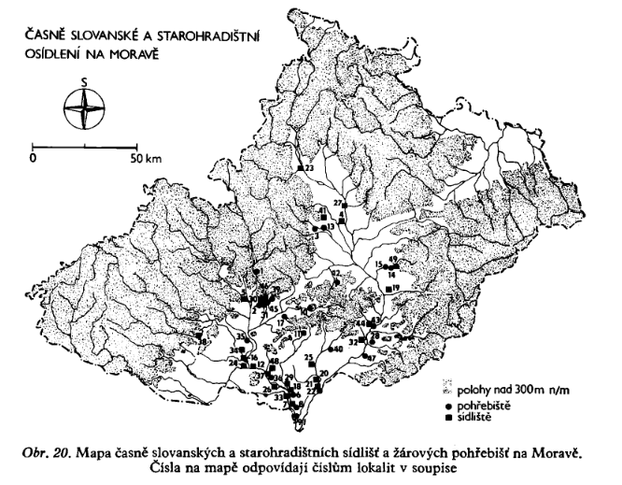
Žárová pohřebiště PT:
Přítluky (436H)
Břeclav-Pohansko (55H)
Velatice (43H)
Stará Břeclav (34H)
Břeclav–les Trnava (16H)

Slide 27
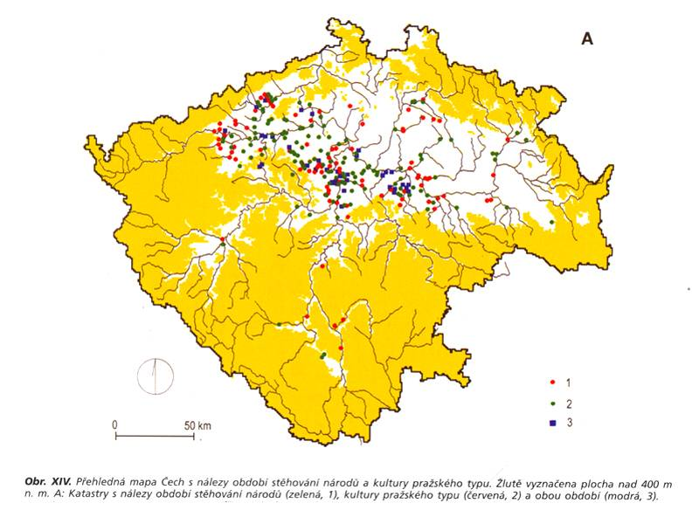

Slide 28
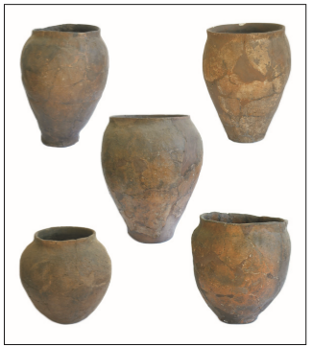
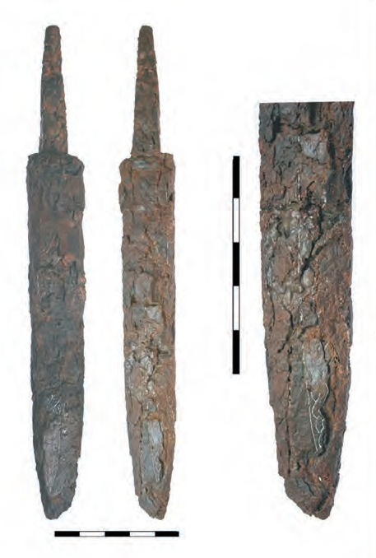
Nejstarší slovanské osídlení
Morava – úvaly: Horno- a Dolnomoravský, Dyjskosvatecký, Pomoraví k Moravské bráně
Čechy – osídleny přes Českomoravskou vrchovinu: nížiny v Polabí, Pražská kotlina, Poohří
Datování nejstarších staroslovanských památek s keramikou Pražského typu:
a) podle merovejských artefaktů v slovanských objektech:
Přítluky – sídliště + pohřebiště na pravém břehu Dyje (1950-4), keramika 6/7 stol.
– 436 H: popelnicové, jámové, mohyly
– jednosečný sax merovejského typu: franská zbraň (pol. 5. – poč. 8. st.)
b) pomocí přírodovědných analýz:
Pavlov- Horní pole – největší sídliště na M před pol. 6. stol.; zvířecí kosti z obydlí č 953: C14: 533 až 648 (95,4% )
Suchohrad – jz. Slovensko: uhlíky z kopule pece: C14: kol. r. 420 a 570 (95%) – v KK před příchodem Avarů

Slide 29
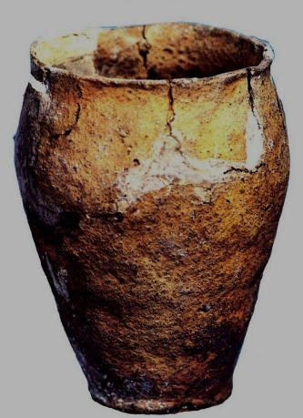
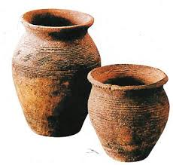
Raněstředověká keramika
Časněslovanská – starší fáze: tzv. pražský typ 1. pol. 6. – pol. 7. stol.
– název: Ivan Borkovský na základě výzkumů Pražského hradu
Staroslovanská keramika ve střední Evropě. Praha 1940.
– nejstarší v ruce robená slovanská keramika, převážně nezdobená
– hrnce, misky, talíře
– první migrační vlna, podomácká výroba (absence dílen)
Starohradištní (předvelkomoravská) – mladší fáze: tzv. podunajský typ:
(keramika podunajského výrobního okruhu)
2. a 3. třetina 7. stol.
– název: Jan Eisner
– obtáčená na kruhu, vyhnutý okraj, baňatá výduť, otisk osy kruhu
– zdobená jednoduchými nebo hřebenovými vlnicemi, rýhami
– druhá migrační vlna

Slide 30
Slovanská sídliště
Prokópios z Caesareie – první zprávy o slovanských zemědělcích:
„Slované žili v bídných staveních, věci zahrabávali, zakopávali i potraviny, nebyli
kočovníci, ale usedlíci, neradi pracovali, kolem chat měli zásoby.“
1. Neopevněná – 6. až 10. stol.: na říčních terasách, ostrožná, nad inundacemi, aj.
Březno u Loun, Roztoky, Mutěnice, Břeclav-Pohansko
– neopevněná (nebyly zjištěny stopy hrazení)
a) shlukový typ: hnízdový, rozptýlený (Pohansko)
b) návesní typ: půlkruh (Březno, Mutěnice, Přítluky)
c) řadový typ: podél vodního toku (Roztoky)
2. Opevněná – a) hradiska: od 8. stol.: centra sídelních komor, jízdní družiny: ostruhy, militaria
– b) dvorce: samostatné opevněné areály uvnitř hradišť: Budeč, Pohansko

Slide 31
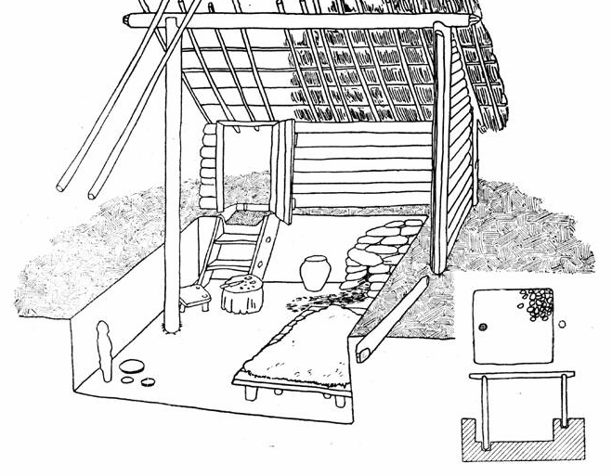
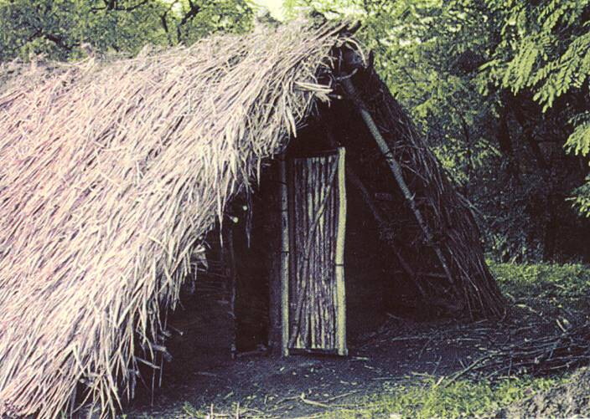
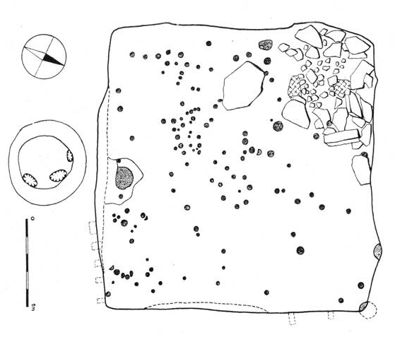
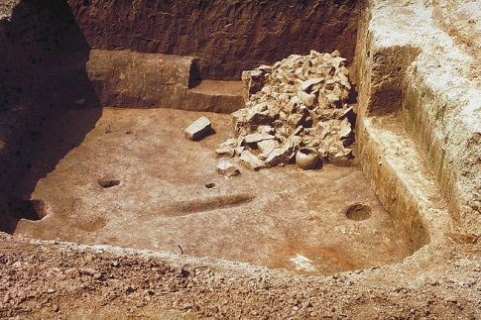
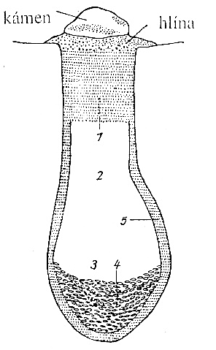
Pleinerová, Ivana, Březno: Experiments with Building old slavic Houses and Living in them, PA 72, 1985, 104–176.
Sídelní objekty:
Jednoprostorová zemnice
pravoúhlého půdorysu
Střecha nesena 2 kůly (sochami)
Kamenná pec v rohu
Kolem zásobní objekty (obilní jámy)

Slide 32
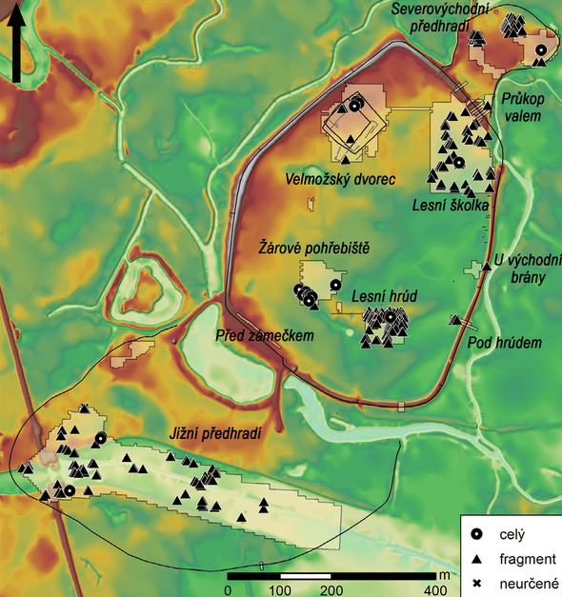
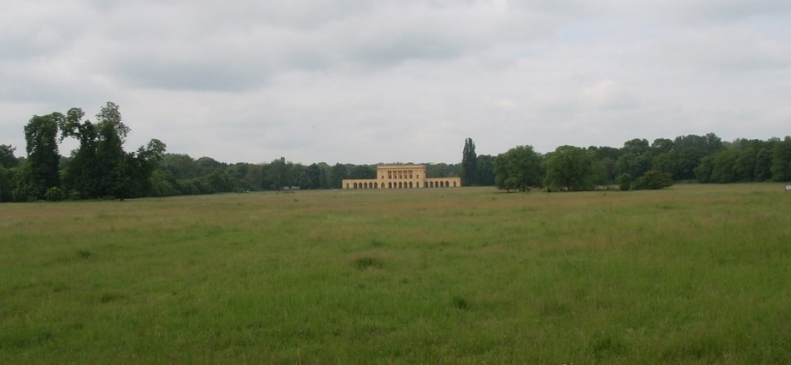
Pohansko u Břeclavi
Časněslovanská osada:
– sv. předhradí
– 79 objektů: shlukový typ
Pohřebiště:
– před zámečkem
– 55 žárových hrobů

Slide 33
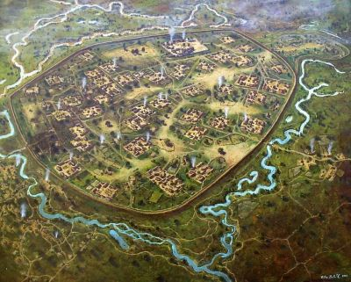
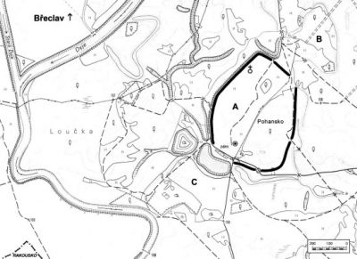
Pohansko u Břeclavi: Centrální část (A) oválného půdorysu rozlohy asi 28 ha byla opevněna zachovaným obvodovým valem a příkopem. K centrální části hradiště přiléhala dvě hustě osídlená předhradí. Severovýchodní (B) mělo hospodářskou a obytnou funkci, jihozápadní (C) obsahovalo řemeslnické příbytky a osadu početné ozbrojené družiny.

Slide 34
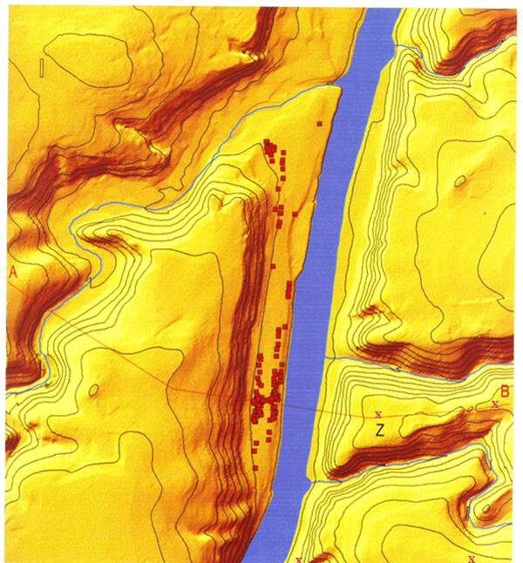
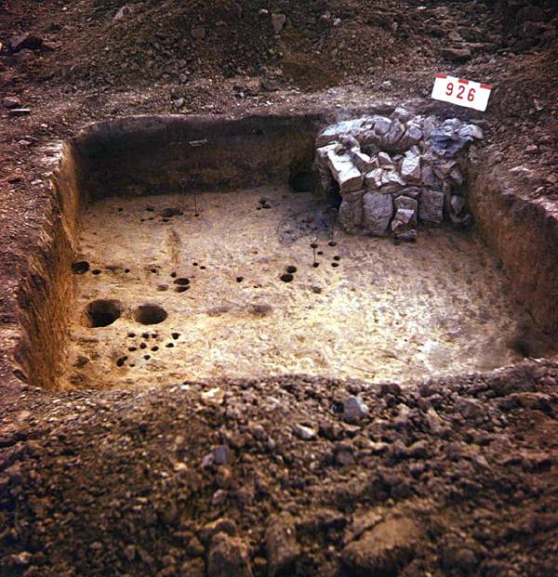
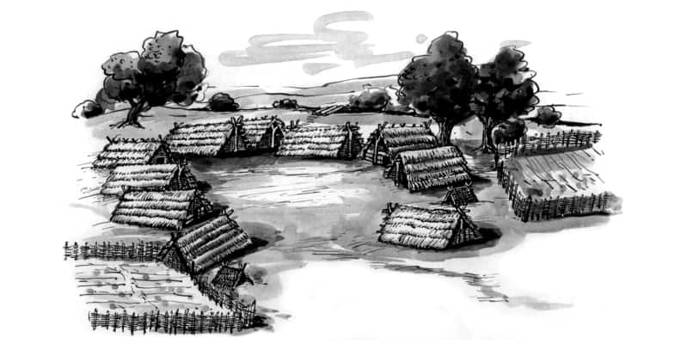
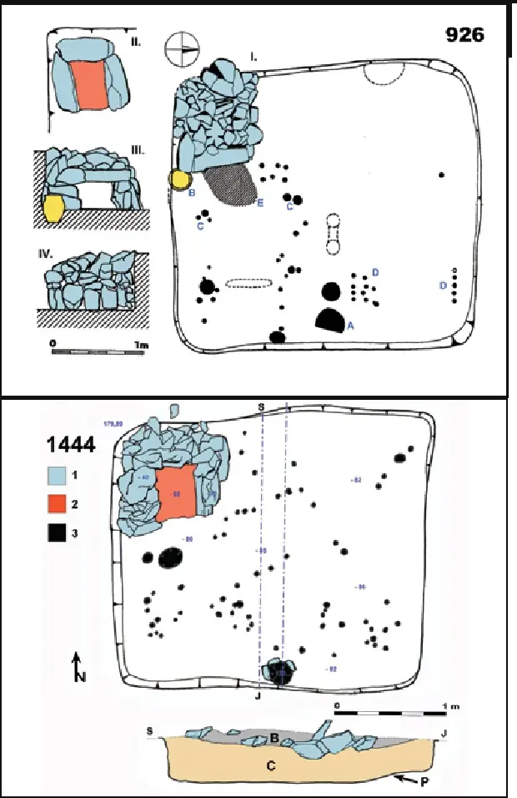
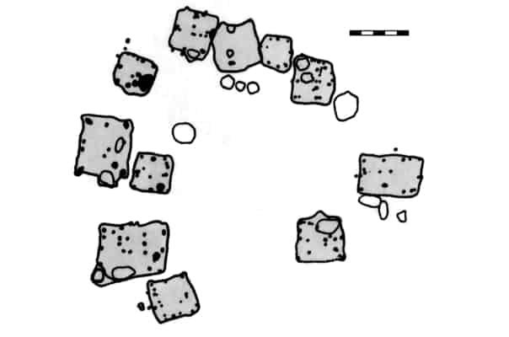
Roztoky u Prahy
řadový typ
Březno u Loun
Návesní typ

Slide 35
Pohřební ritus
6. – 8/9. stol.
Pohřebiště – poblíž sídlišť (světa živých) oddělena překážkou: 50 až 400/500 m od sídliště (vodoteč, strž)
I. žárový – pohanský ritus: kremace (spalování), rozdělení podle způsobu uložení kremačních ostatků:
1. ploché hroby: 6. – 8. stol.
a) popelnicové: v nádobě: většinou 1 (max. 2)
ustrina: pohřební hranice: Stará Břeclav 2,5 x 1,2 m; (2 m³ dřeva)
b) jámové: Ø 20 až 80 cm, 10 až 20 % (Staré Město, Hradčany, Bohnice)
2. mohylové hroby: 7/8 stol.: Velatice
II. kostrový – vliv Avarů (později křesťanství z Franské říše): pohřbívání nespálených těl (inhumace)
– již Slovensko: Děvínská Nová Ves, Želovce
– 8/9. stol.: změna ritu

Slide 36
Hradiska
Od 8. stol: a) vnější faktory (ohrožení): 1. franská říše Karla Velikého (768-814)
2. avarský kaganát Karpatská Kotlina
b) vnitřní faktory: vytváření sídelních struktur po trvalém usazení
Čechy: Rubín u Podbořan, Kal na Jičínsku, Klučov, Tismice, Cimburk u Kutné Hory, Zábrušany
Morava: Mikulčice-Valy, Uh. Hradiště-Ostrov sv. Jiří, Olomouc-Povel, Staré Zámky u Líšně, Znojmo-Hradiště sv. Hipolyta,
Slezsko: Víno u Slezských Rudoltic, Chotěbuz-Podobora
Význam: opevněná sídla místních vládců (duces), centra teritoriálních celků
Funkce: politická, administrativní (správní), hospodářská, vojenská a kultovní (kostely), obchodní

Slide 37
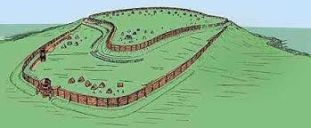
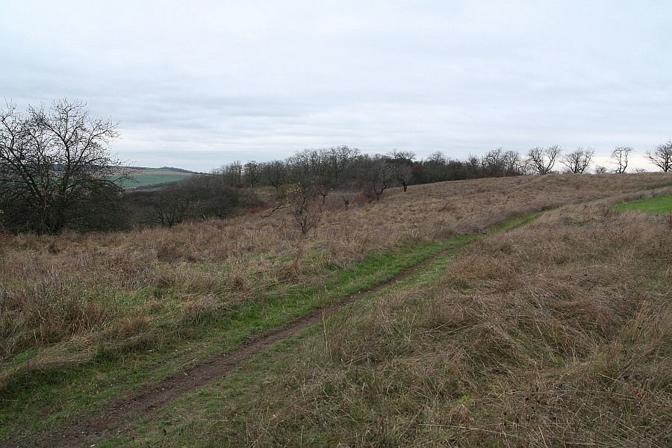
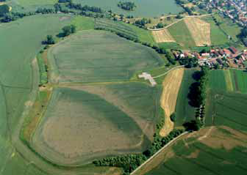
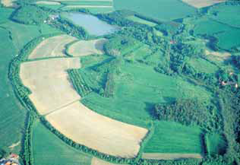
Klučov
Bohnice-Zámka
Libice
Kouřim
J. Bubeník–I.Pleinerová – N. Profantová, Od počátků hradišť k počátkům přemyslovského státu, PA 89, Praha 1988, 104-145.
J. Bubeník: Archeologické prameny k dějinám osídlení Čech v 7. až polovině 9. století (Katalog nalezišť), Praha 1997.

Slide 38
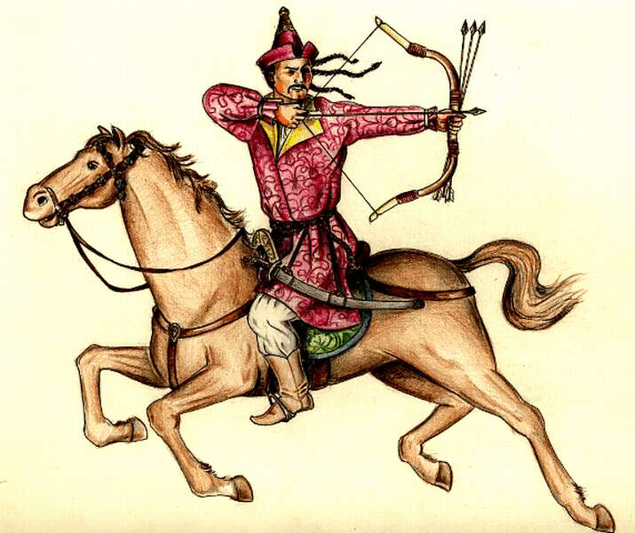
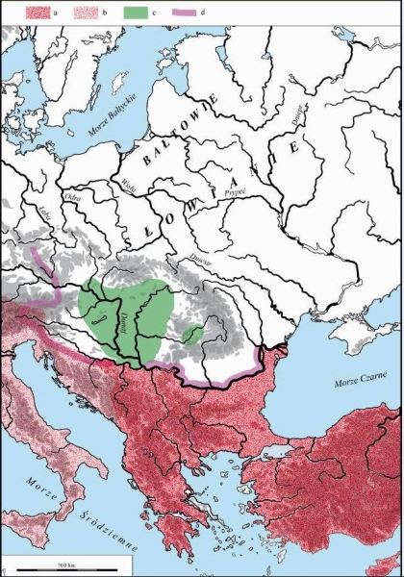
Avaři
4./5. stol. – nomádští kočovníci původem ze Střední Asie
(kmenový svaz Žuan Žuan – lidé nosící copy)
– turko-tatarsko-mongolské nomádské kmeny a vlastní kmen Avarů
– Theofil Simokrates († 628): byzantský kronikář z Konstantinopole
„Historiai“: …pocházeli z kmenů mezi Volhou a Dunajem…
561 – tažení do střední Evropy
567 – uzavřeli spojenectví s Langobardy a společně porazili Gepidy v Potisí
Slovany – zčásti podmanili (poplatky, kořist), zčásti je vytlačili mimo území kaganátu
– společně podnikali loupeživé nájezdy na Balkán a západ (Avaři – jízda, Slované – pěší)
– P. Ratkoš: „avarizace“ Slovanů: převzetí ritu a materiální kultury Slovany
– Pókaszepekte: maďarské pohřebiště s doklady svazků Avarů a Slovanů
568 – obsadili Karpatskou kotlinu: Avarský kaganát (567 – 803): Dunaj – Tisa
623 až 626 – výpravy proti Byzanci: porážky Avarů
795/6 – definitivně poraženi Karlem Velikým (misijní činnost bavorských kněží)

Slide 39
Pohřebiště – plochá kostrová s pohřby koní: jižní Slovensko a sz. Maďarsko, Rakousko
– koncentrace kolem Komárna (7), Velký Meder, Děvínská Nová Ves (J. Eisner, 1952), Holiare
– birituální: Slované žárově, Avaři kostrově (od 8/9.stol. chudší hroby)
– bojovnické hroby: pohřby koní (zvířecí oběť)
hrobová jáma: cca 3 x 3 m, bez úpravy, dřevěná konstrukce, rakve
poloha kostry: na zádech s rukama podél těla SZ – JV (též V – Z)
inventář: výstroj koně, šavle, kopí, reflexní luk, šípy s trojbřitými hroty, opasková kování
Sídliště – u vodních toků a na terasách, v nížinách i na dunách a mírných vyvýšeninách
Zadunají – kamenné pece
Velká uherská nížina – hliněné (méně početné i mimo dům)
Slovensko – 2 typy sídlišť: 1. slovanské sídliště (s keramikou PT)
2. sídliště etnických Avarů

Slide 40
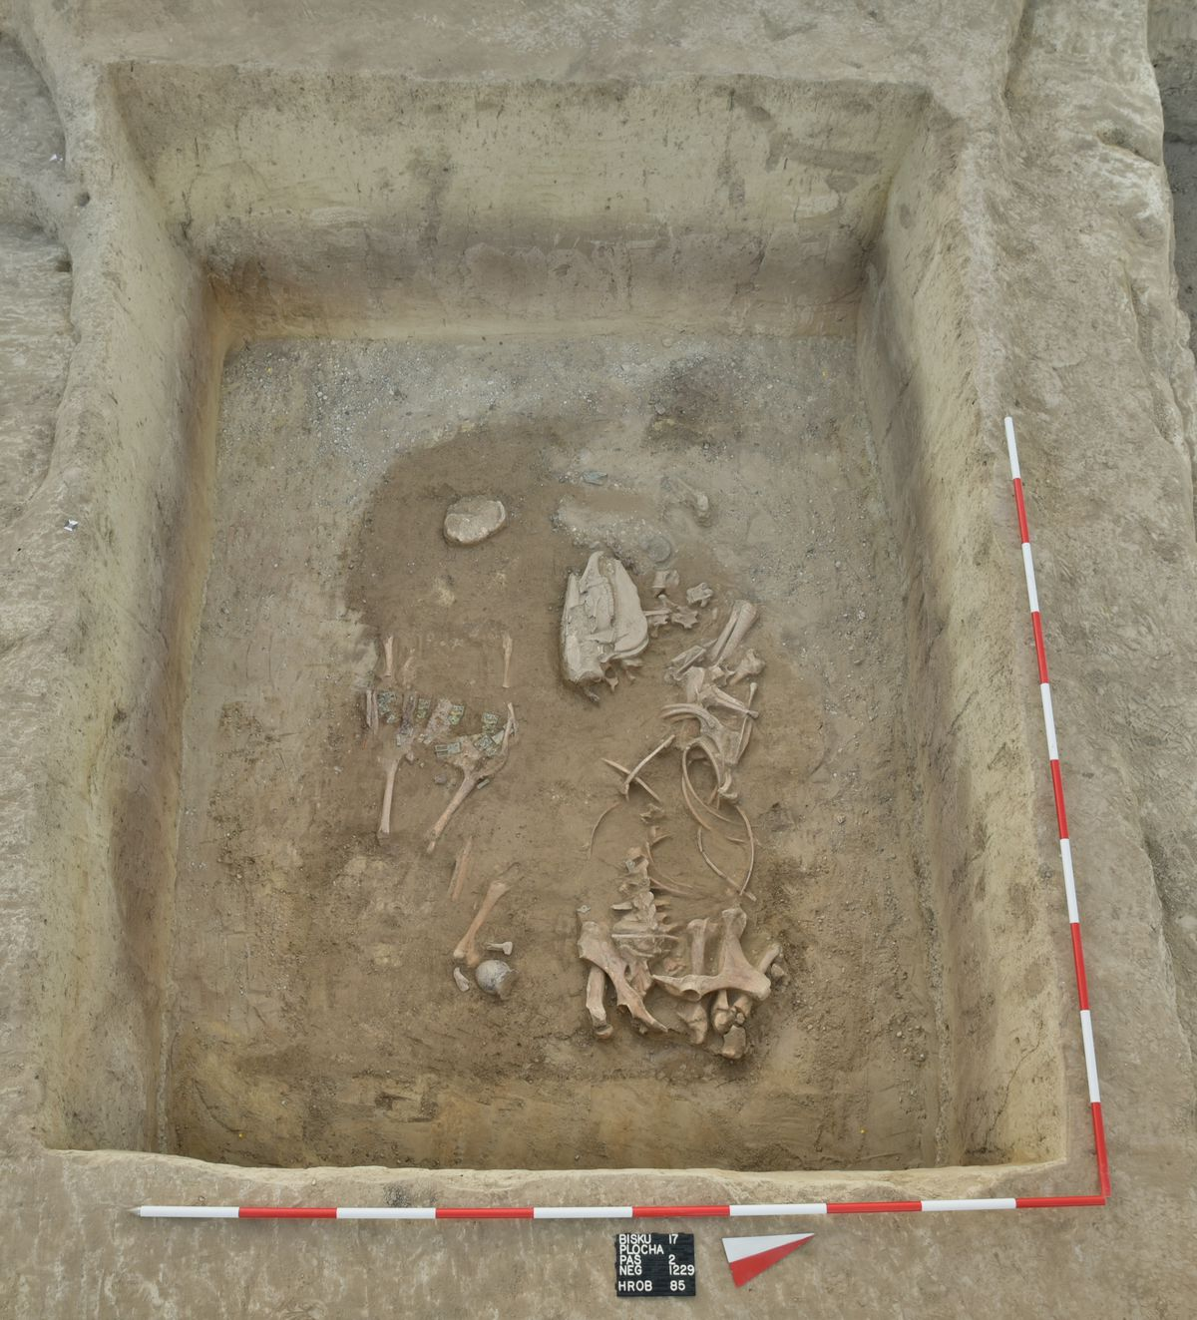
Podunajské Biskupice
2017: obchvat Bratislavy
Sídliště a pohřebiště
Osada: 20 domů (cca 100 lidí)
dům: 3 x 3 m
Pohřebiště: 480 H
Datace: 730 – 800 n. l.
Inventář: málo zbraní
keramika (s vlnovkou)
pásové garnitury (kování)
vědérka z tisového dřeva
analýzy: nápoj (kumys?)

Slide 41
Fredegarova kronika (Historia Francorum):
– sepsána v 7. stol. v Burgundsku více autory (proto Kronika tzv. Fredegara)
– popisuje vznik a osudy Sámovy říše: Slované sloužili v avarském vojsku („befulci“)
623/4 – povstání Slovanů vedených franským kupcem Sámem proti Avarům
– panoval 35 let a měl 12 slovanských manželek, 22 synů a 15 dcer
– Lokalizace: severně od středního Dunaje: Bratislavská brána a část jižní Moravy (Čechy?)
631/2 – bitva u Vogastisburku: tažení franského krále Dagoberta proti Sámovi
– vojsko (se spojenci) ve třech proudech: Austrasijci, Alamanové, Langobardi
– po třech dnech poraženo

Slide 42
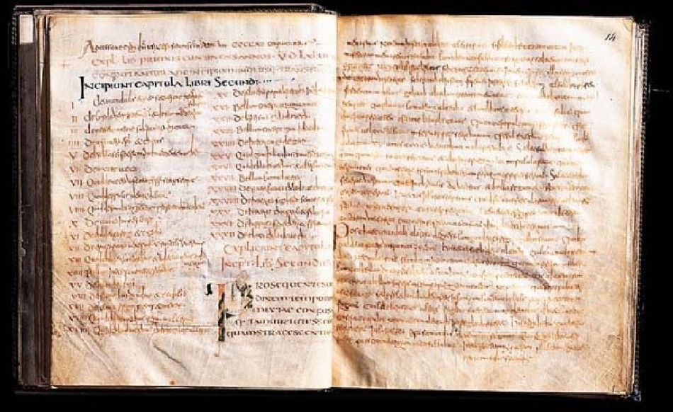
^{Kronika tak řečeného Fredegara}
…..“Hunové [Avaři] přicházeli ke Slovanům přezimovat. Brali si do lože manželky Slovanů a jejich dcery….“Nakonec však synové Hunů, které zplodili s manželkami a dcerami Vinidů, začali se, jak jsem svrchu připomněl, bouřit. Když Vinidové zaútočili vojensky proti Hunům, kupec Sámo, o kterém jsem se již zmínil, vytáhl s nimi ve vojsku a tam se ukázal v boji s Huny prospěšným, že to bylo až hodno podivu a nesmírné množství z nich bylo mečem Vinidů pobito. Když Vinidové viděli Sámovu schopnost, vyvolili si ho za krále a on jim šťastně kraloval třicet pět let“….

Slide 43
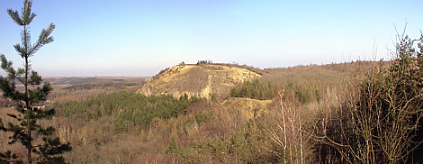
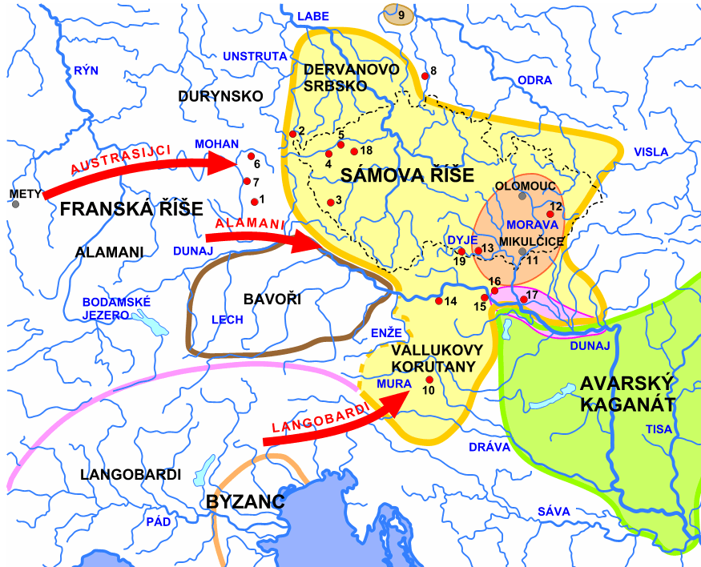
Slovanské hradiště Wogastisburg nebylo lokalizováno. Ztotožňováno s vrchem Rubín u Podbořan.
Rozsah Sámovy říše
631: bitva u Wogastisburku

Slide 44
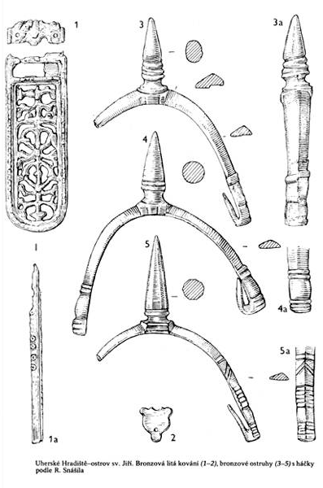
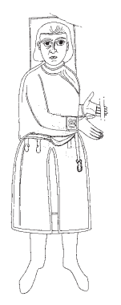
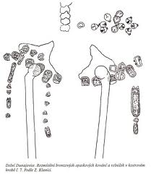
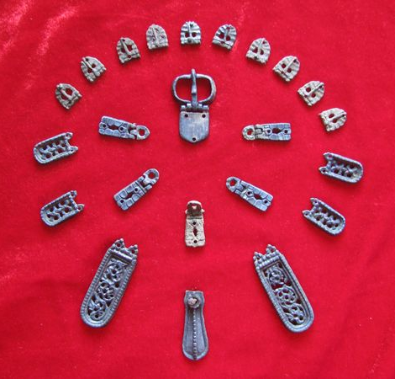
^{Bojovnický pás:} ^{tzv. cingulum militare:}
– kožený, bohatě zdobený bronzovými kováními
– pásové soupravy: přezka, průvlečky, nákončí
^{– šavle, nůž, ocilka}
a) z lisovaného plechu (568-650):
b) odlévané garnitury: 7 – 8. stol.
Ostruhy s háčky – pol. 8. stol. – 1. pol. 9. stol.
Dolní Dunajovice – šlo zřejmě o slovanského bojovníka s avarským pásem

